Slide 1
Protocollo di prevenzione e contrasto al bullismo e cyberbullismo
Referente: Prof.ssa Marina D’Errico

Slide 2
Il team bullismo/cyberbullismo
In base alla L. 71/17 in ogni istututo scolastico deve istituito un team d’istituto composto dal:
Dirigente Scolastico
Referente per il bullismo e cyberbullismo,
piscologo -se presente nella scuola-
uno o più docenti che abbiano svolto un percorso di formazione inerente i fenomeni di bullismo/cyberbullismo.
Il team ha il compito di:
accogliere le segnalazioni da parte di docenti, alunni, genitori e personale ATA. ed offrendo un primo supporto ed aiuto.
Attuare il piano di intervento in caso di fenomeni di b/c e curarne il monitoraggio
svolgere azioni di formazione, pubblicizzazione e coordinamento di iniziative volte a prevenire e contrastare il fenomeno rivolte alla comunità scolastica
collaborare con enti esterni (servizi sociali e sanitari, forze di polizia)

Slide 3
Il protocollo di emergenza
Il team d’istituto deve dotarsi di un protocollo di intervento da adottare ed all’occorrenza attuare in tempi rapidi, e da monitorare tutte le fasi che comprendono:
Segnalazione
Valutazione
Gestione dell’intervento (di gruppo o individuale)
Monitoraggio

Slide 4
Segnalazione
La segnalazione (ad opera di docenti, studenti, genitori, personale ATA) può essere effettuata o verbalmente o adoperando l’apposita scheda reperibile, in formato cartaceo, nel registro presenze in classe.
Le schede, inoltrate presso un punto di raccolta appositamente istituito (cassetta) verranno raccolte, con frequenza settimanale, dal Referente d’istituto che a sua volta informerà il team d’istituto.
Le schede, che verranno custodite secondo la normativa vigente in tema della tutela della privacy dei soggetti coinvolti, devono recare nome e cognome degli adulti mentre gli alunni possono anche effettuarla in forma anonima.

Slide 5
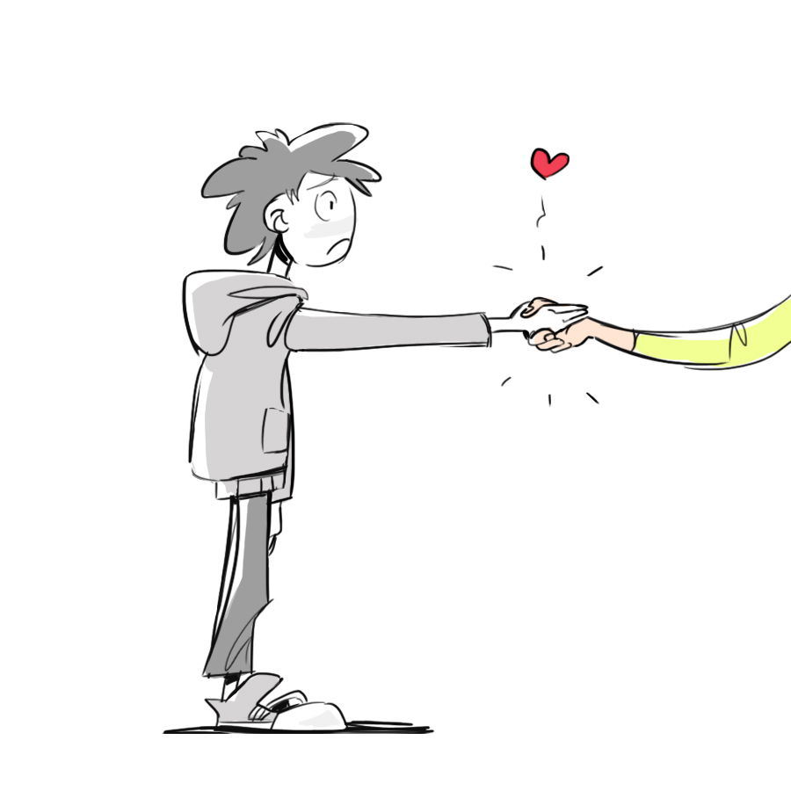
La scheda ed il logo

Slide 6
La valutazione approfondita
Verrà effettuata dal team sulla base della segnalazione e di opportuni colloqui con i vari soggetti coinvolti (docenti, vittima, bullo, testimoni ecc.)
I colloqui con la classe verranno effettuati dalla psicologa che gestisce lo sportello di ascolto (dott.ssa Daniela Landone)

Slide 7
Gestione dell’intervento
Approccio educativo con la classe = previsto in casi di lieve gravità, coinvolgerà l’intero gruppo classe e verrà effettuato dai docenti con il supporto del team, mediante attività mirate (brainstorming, role playing, visioni di film, lettura di testi ecc.)
Le attività dovranno essenzialmente mirare a:
Favorire l’acquisizione di una cultura delle pari opportunità
Trasmettere il valore della diversità come risorsa
Progettare e realizzare percorsi etici e di educazione alla legalità

Slide 8
Intervento individuale
In caso di situazioni di media gravità si prevedono interventi mirati che prevedono:
colloqui individuali con i soggetti coinvolti ad opera dello psicologo –previa autorizzazione dei genitori-
Attuazione di percorsi di sensibilizzazione e di responsabilizzazione da parte del bullo e di supporto psicologico per la vittima

Slide 9
Gestione della relazione
Prevede la realizzazione di percorsi di pre-mediazione e mediazione tra le parti che comportano il coinvolgimento della famiglia= (ex art 5 L. 71 /2017) .
Il Dirigente Scolastico provvede ad informare i genitori (nel caso in cui non siano stati loro stessi a segnalare la situazione) ed a coinvolgerli nel percorso psicoeducativo con finalità di supporto (es. per approfondire la situazione, costruire l’intervento educativo da attuare e per il monitoraggio).

Slide 10
Supporto intensivo a lungo termine e di rete
In casi di particolare gravità (es particolare sofferenza della vittima, atti subiti di gravità elevata, livello elevato di aggressività del bullo…) o nel caso in cui la scuola non disponga di determinate risorse, si possono attivare i servizi territoriali (servizi sociali, ospedalieri, polizia postale, carabinieri) per attuare percorsi in rete.

Slide 11
Monitoraggio
A breve termine dall’intervento (es. la settimana successiva) ed a lungo termine (due settimane o anche un mese) si prevedono dei colloqui con la vittima e con gli altri soggetti coinvolti nella valutazione approfondita, per verificare la validità dell’intervento adottato e se i soggetti (bullo, vittima) si stanno attendendo alle linee concordate attraverso la mediazione.
La nuova proposta di legge (attualmente in esame da parte della Commissione Giustizia della Camera) rafforza il ruolo della scuola a quale luogo privilegiato degli interventi e di contro, la famiglia viene chiamata a recuperare la sua responsabilità educativa, non solo per garantire la frequenza dei figli e delle figlie all’offerta formativa (obbligo di istruzione), ma anche per non disimpegnarsi di fronte ad un’eventuale condotta prevaricatoria agita dagli stessi.

Slide 12
Cosa possono fare i genitori?
I genitori hanno un ruolo importante nella prevenzione del bullismo/cyberbullismo e possono contribuire efficacemente:
partecipando alle azioni di formazione/informazione, istituite dalle scuole, sui comportamenti sintomatici del bullismo e del cyberbullismo;
prestando attenzione al comportamento dei propri figli, vigilando sull’uso delle tecnologie da parte dei ragazzi con particolare attenzione ai tempi, alle modalità, agli atteggiamenti conseguenti (stati depressivi, ansiosi o di paura legati all’utilizzo di internet o dei social media);
prendendo nota delle azioni messe in campo dalla scuola -come i Regolamenti di disciplina e le relative sanzioni .
aderendo al Patto di corresponsabilità.

Slide 13
Cosa possono fare i docenti?
I docenti, per prevenire l'insorgere dei fenomeni, possono promuovere nelle proprie classi:
l’acquisizione ed il rispetto delle norme relative alla convivenza civile e ad un uso responsabile di internet;
valorizzare nell'attività didattica modalità di lavoro di tipo cooperativo e spazi di riflessione
Segnalare tempestivamente situazioni già verificatesi, dandone immediata comunicazione al Dirigente Scolastico ed al Referente per il bullismo e cyberbullismo.
Svolgere percorsi di formazione specifica per collaborare con il team d’istituto.
Valorizzare, ove presenti, il ruolo dei docenti di sostegno nel promuovere atteggiamenti pro-sociali ed il benessere in classe

Slide 14
Cosa possono fare gli alunni ?
E' importante la collaborazione degli alunni data l'importanza che il gruppo dei pari assume in età adolescenziale. Ogni alunno può contribuire a creare un clima relazionale più positivo nella scuola aderendo ad iniziative che promuovano la collaborazione e l'integrazione usando comportamenti "virtuosi" come ad es.:
Promuovere un uso corretto e consapevole di internet, dei social media e del cellulare sia in classe che in ogni altro contesto –osservando ad esempio il divieto di usare il cellulare in classe o di effettuare riprese audio o video all'insaputa degli interessati- .
Segnalare eventuali episodi di b/C ai docenti od al team d’istituto
promuovere iniziative che favoriscano condotte sociali positive ed inclusive e scoraggino comportamenti asociali e violenti. Importante è il ruolo che possono assumere i rappresentanti di classe e di Istituto e della Consulta Provinciale
E’ importante che gli alunni non abbiano paura di denunciare casi di b/c non solo per tutelare la vittima, ma anche affinché il bullo/cyberbullo possa deve prendere coscienza della gravità dei suoi atti ed essere aiutato.

Slide 15
Cosa può fare il personale ATA?
Anche il personale ATA della scuola può dare un valido contributo al contrasto dei fenomeni di bullismo/cyberbullismo data la possibilità che ha di osservare gli alunni in contesti e situazioni non formali al di fuori delle aule scolastiche.
Anche il personale ATA può effettuare eventualmente una segnalazione al team d’istituto adoperando le modalità indicate precedentemente per i docenti o riferendo gli episodi direttamente al Dirigente Scolastico.

Slide 16
Conclusioni
Auspicando di non dover mai intervenire per contrastare fenomeni già in atto, l’adozione di un protocollo di intervento costituisce un valido aiuto per poter intervenire tempestivamente ed efficacemente adottando procedure standardizzate.
L’istituzione scolastica deve tendere soprattutto a svolgere attività di prevenzione per poter garantire ad i nostri alunni un clima positivo e sereno e promuovere empatia ed inclusione sociale.
Fine

